Slide 1
BLOQUE 11 Servicios de Red
Implantación de Sistemas Operativos
11/5/2021
Carlos Contreras Herrera

Slide 2
Servicios de red
Red interna y Enrutador con Internet
Servidor DHCP
Servidor Web → IIES
Servidor FTP
Servidor DNS

Slide 3
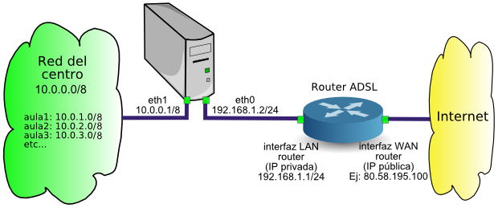
Enrutamiento

Slide 4
Preparación
Configurar una red interna
Para separar una subred
Para no afectar a la red de quipos reales
En la red de equipos reales ya tenemos DHCP
Agregar un nuevo adaptador al Servidor
Crear la red interna privada
Para que haga de enrutador hacía afuera
Configurar IPs de la nueva subred

Slide 5
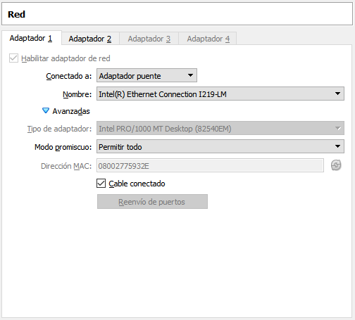
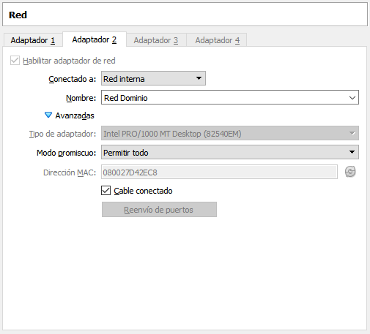
Configurar Red Interna
Servidor Principal (actúa como enrutador)
Interfaz conectada a Internet
Subred: 192.168.1.0/24
Interfaz en subred privada
Subred: 172.16.0.0/24 (por ejemplo)

Slide 6
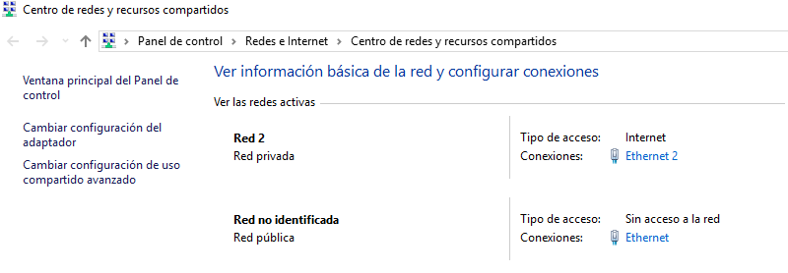
Configurar Red Interna (cont.)
Servidor Principal (actúa como enrutador)
Interfaz conectada a Internet
Subred: 192.168.1.0/24
Interfaz en subred privada
Subred: 172.16.0.0/24 (por ejemplo)

Slide 7
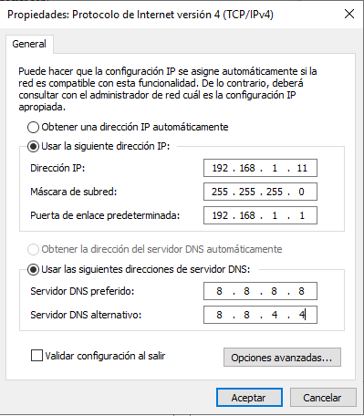
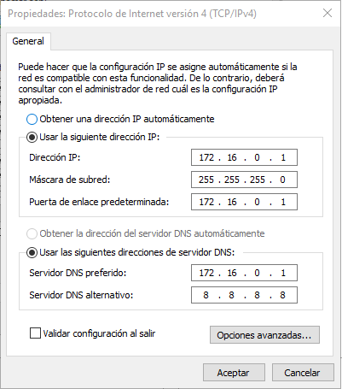
Configurar Red Interna (cont.)
Direcciones IPs de cada adaptador:
Interfaz conectada a Internet
Subred: 192.168.1.0/24
Interfaz en subred privada
Subred: 172.16.0.0/24 (por ejemplo)

Slide 8

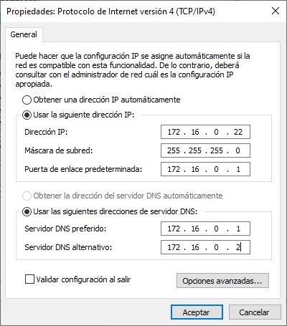
Configurar Red Interna (cont.)
Resto de equipos (conectados a la Red Interna)
Incluidos otros servidores
A través de la Red Interna.
Acceden a Internet a través del servidor principal
Interfaz en subred privada
Subred: 172.16.0.0/24 (por ejemplo)

Slide 9
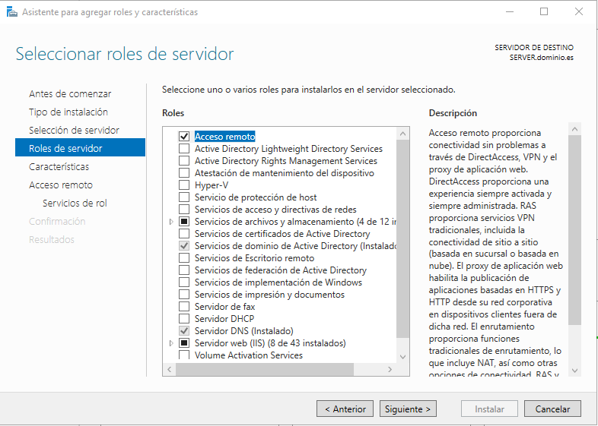
Instalar Rol para Enrutamiento

Slide 10
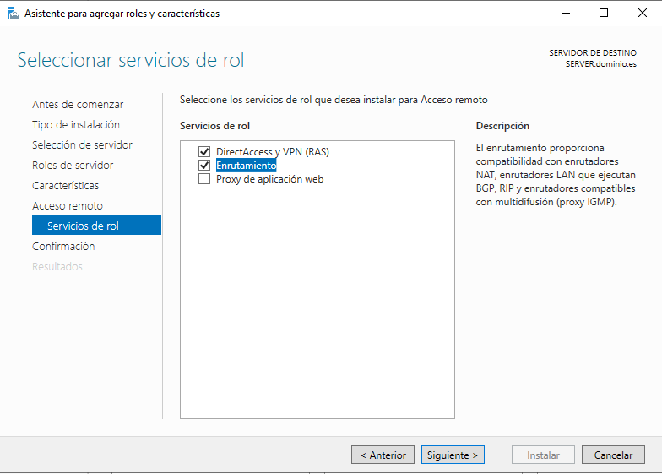
Instalar Rol para Enrutamiento (cont.)
Y finalizamos la instalación

Slide 11
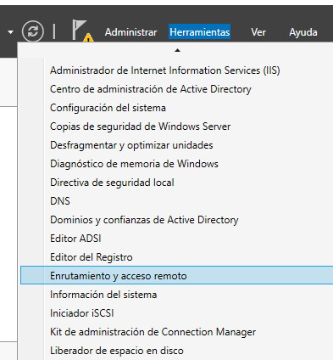
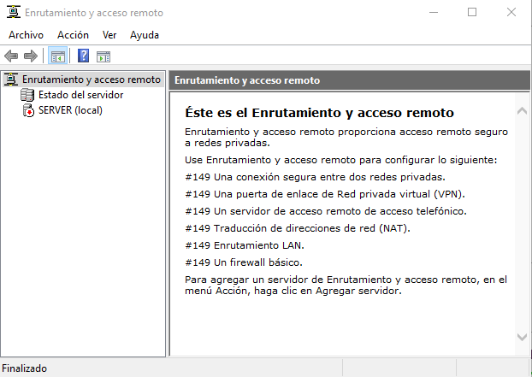
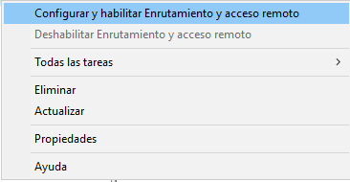
Configurar Rol para Enrutamiento
Abrimos el asistente para configurar el enrutamiento entre las redes

Slide 12
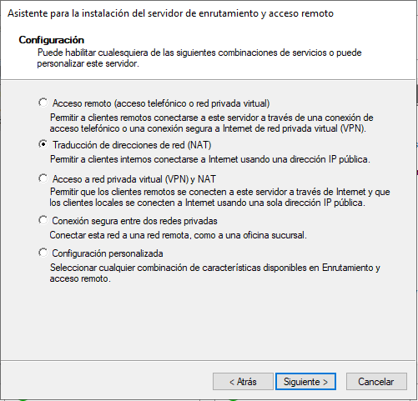
Configurar Rol para Enrutamiento (cont.)

Slide 13
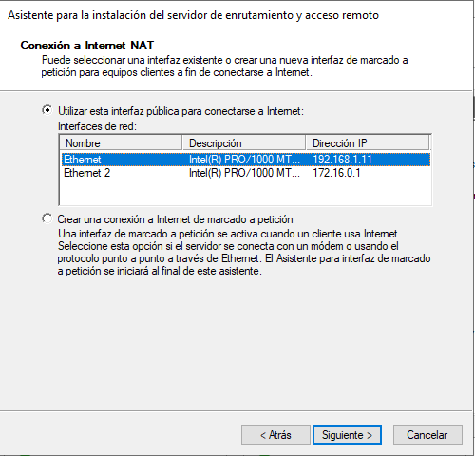
Configurar Rol para Enrutamiento (cont.)

Slide 14
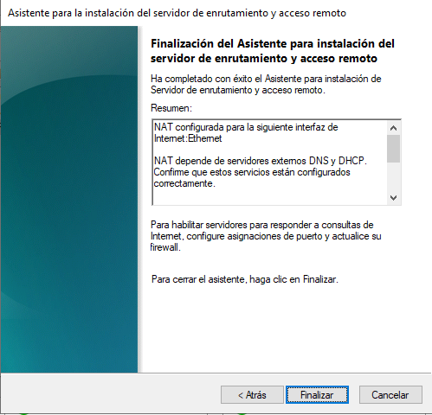
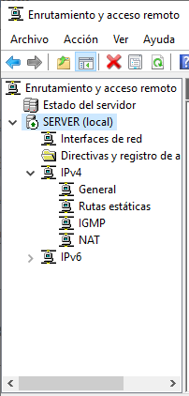
Configurar Rol para Enrutamiento (cont.)

Slide 15
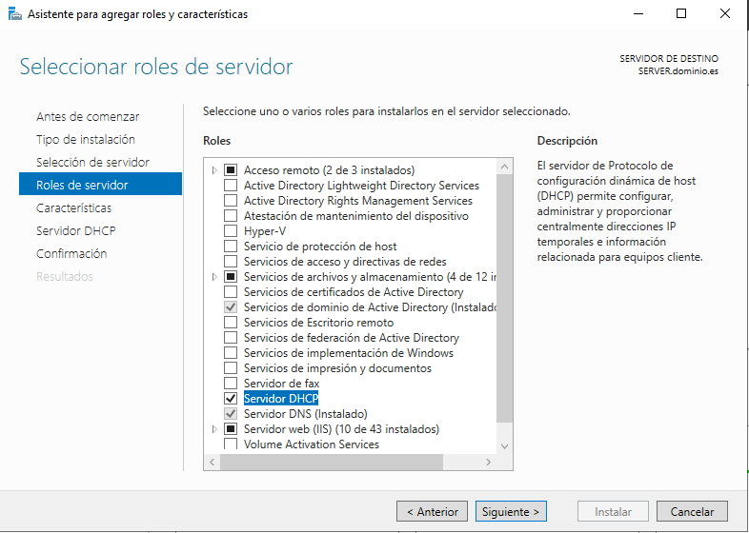
Instalar Servicio DHCP
Y aceptamos todo para finalizar la instalación del Rol

Slide 16
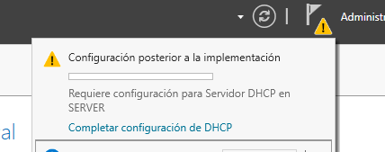
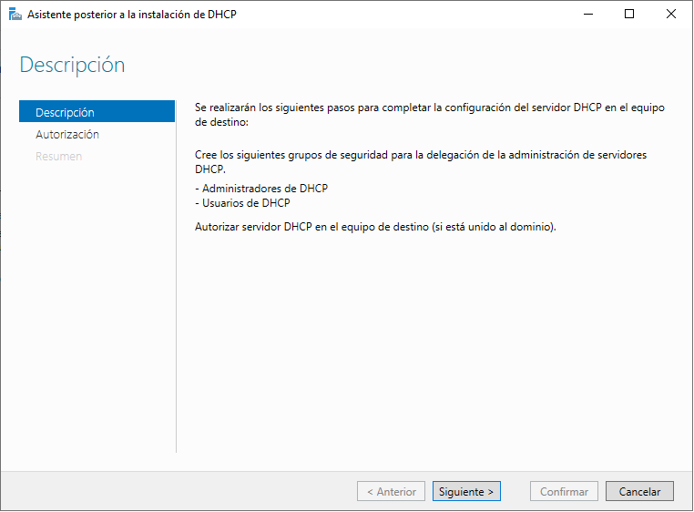
Instalar Servicio DHCP
Se debe activar el servicio y autorizarlo antes de configurarlo

Slide 17
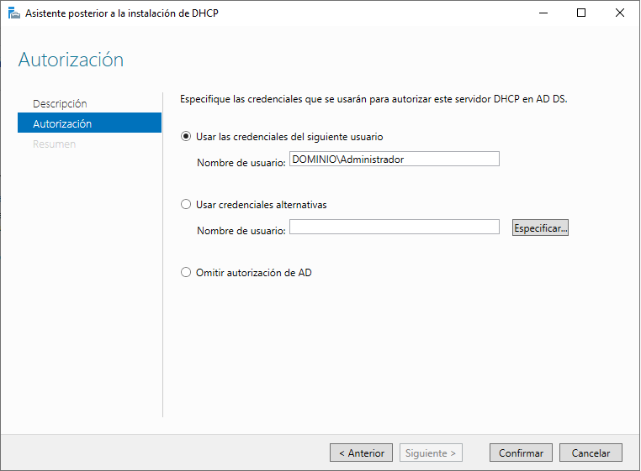
Instalar Servicio DHCP
Elegimos las opciones por defecto y terminamos

Slide 18
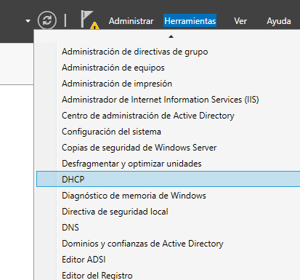
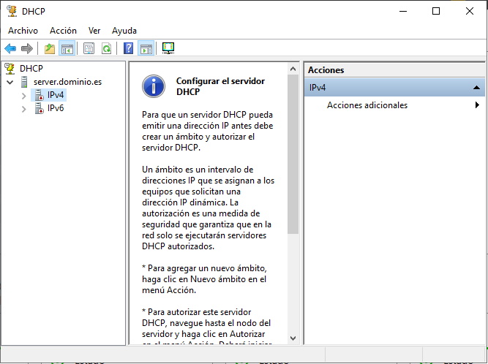
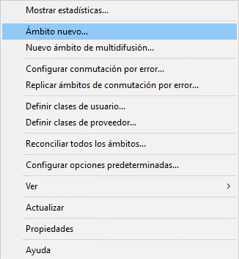
Configurar Servicio DHCP
Abrimos el asistente para configurar el enrutamiento entre las redes

Slide 19
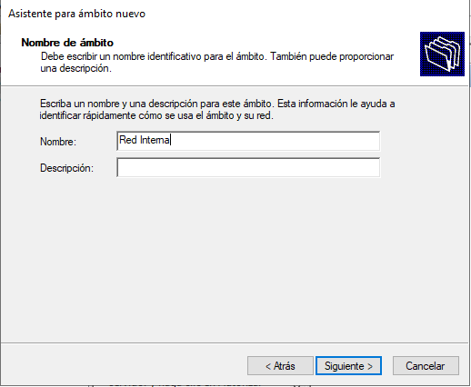
Configurar Servicio DHCP(cont.)

Slide 20
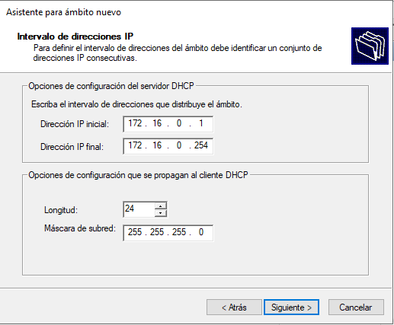
Configurar Servicio DHCP(cont.)

Slide 21
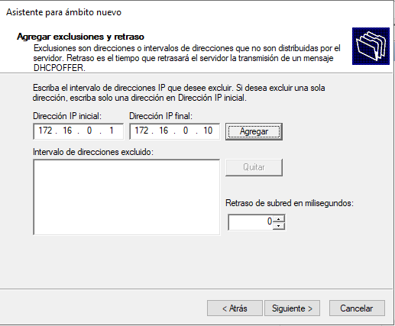
Configurar Servicio DHCP(cont.)
Agregamos los rangos que queremos excluir del conjunto.
Por ejemplo las IPs de los servidores que irán configuradas estáticamente.

Slide 22
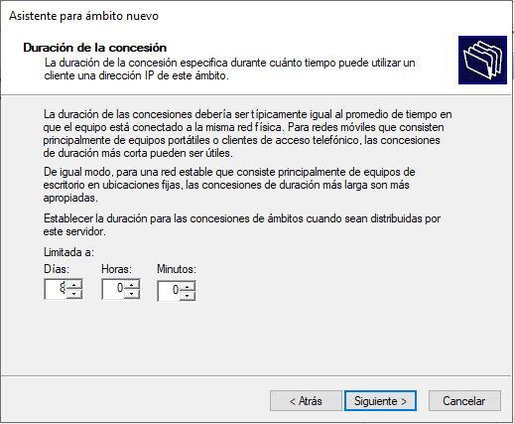
Configurar Servicio DHCP(cont.)
Asignamos el tiempo de la concesión de la IP.

Slide 23
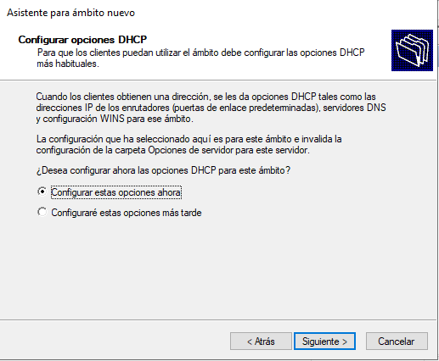
Configurar Servicio DHCP(cont.)

Slide 24
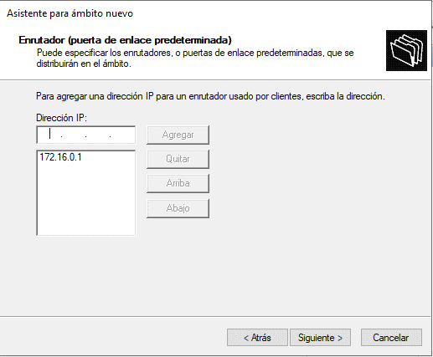
Configurar Servicio DHCP(cont.)
Añadimos la IP del Gateway predeterminado

Slide 25
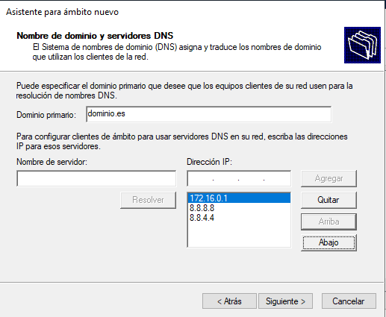
Configurar Servicio DHCP(cont.)
Como servidores DNS nos propone los que tenemos en el servidor y ajustamos el orden adecuado para que nuestro servidor sea el primero

Slide 26
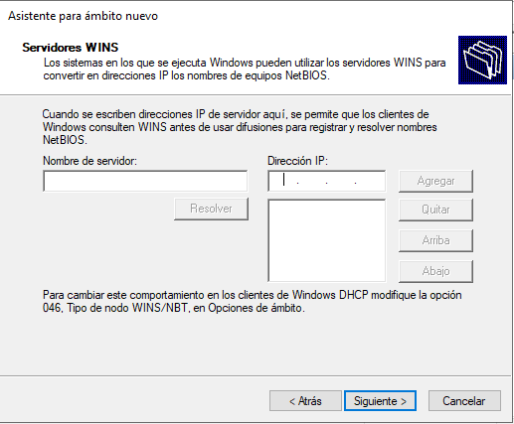
Configurar Servicio DHCP(cont.)
No hace falta configurar servidores WINS

Slide 27
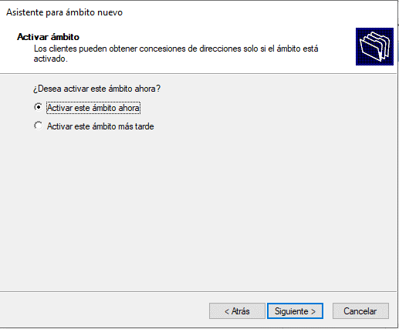
Configurar Servicio DHCP(cont.)
Terminamos activando el ámbito que hemos configurado

Slide 28
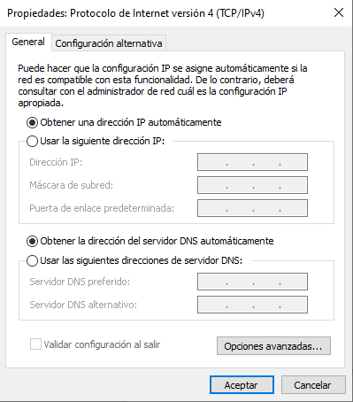
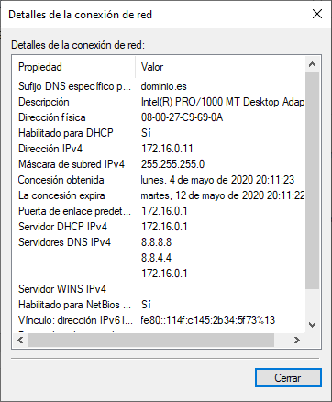
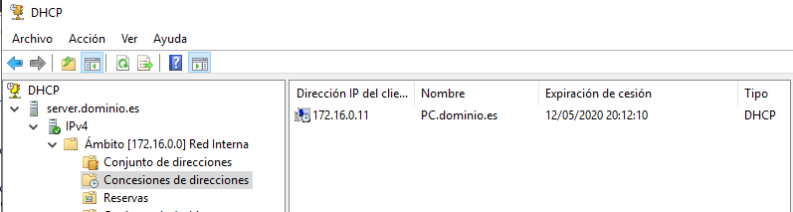
Configurar el PC para DHCP

Slide 29
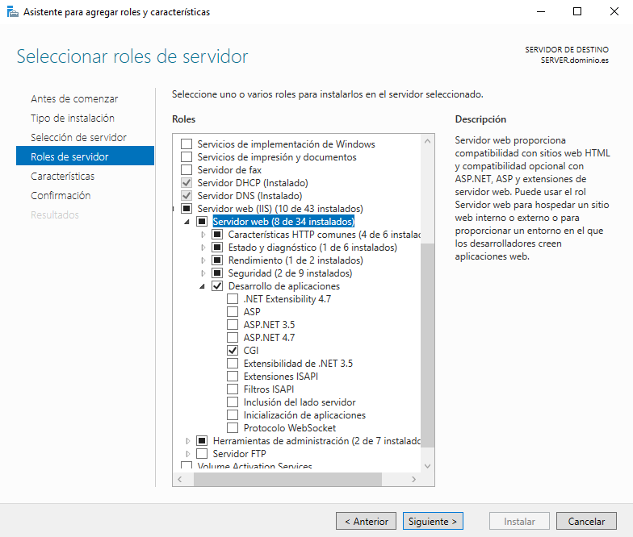
Instalar Servicio Web
Marcamos el Servicio Web y la opción CGI de Desarrollo de Aplicaciones

Slide 30
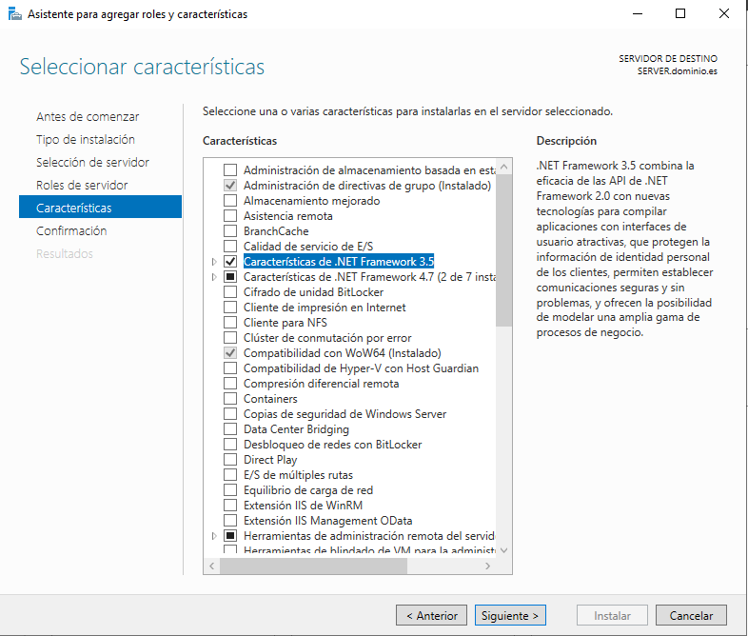
Instalar Servicio Web
Marcamos la opción de Características .NET FrameWork 3.5 y aceptamos todos los valores por defecto en el resto de pantallas

Slide 31
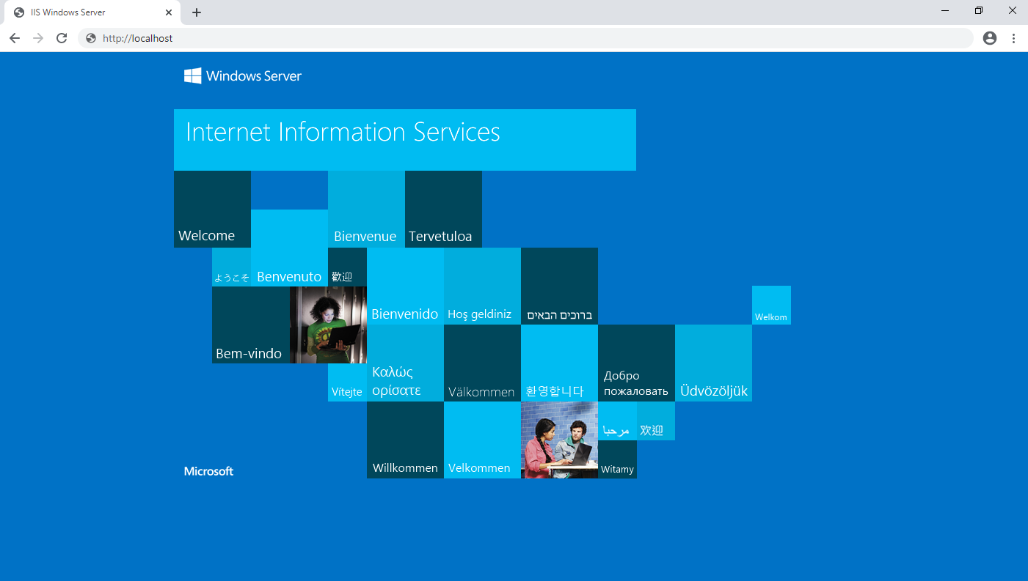
Instalar Servicio Web

Slide 32
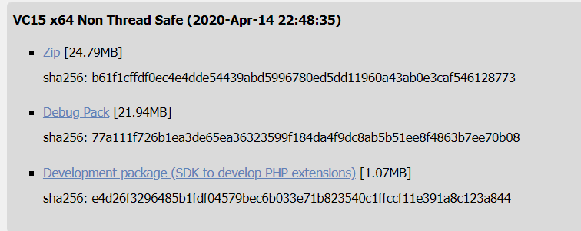
Instalar Soporte PHP
https://windows.php.net/download
Descargamos la versión “Non Thread Safe” de PHP y la descomprimimos en la carpeta “C:\PHP”

Slide 33
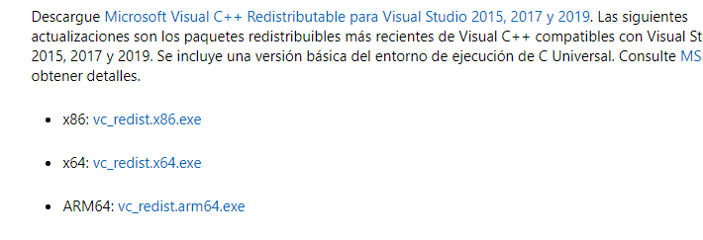
Instalar Soporte PHP
https://support.microsoft.com/es-es/help/2977003/the-latest-supported-visual-c-downloads
https://aka.ms/vs/16/release/vc_redist.x64.exe
Descargamos la versión redistribuible de Visual C++ y la instalamos

Slide 34
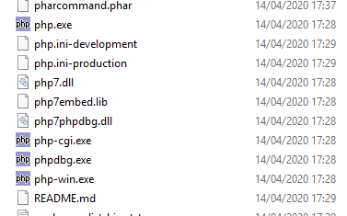
Configurar fichero PHP.INI
fastcgi.impersonate = 1
fastcgi.logging = 0
cgi.fix_pathinfo=1
cgi.force_redirect = 0
Copiamos el fichero como php.ini
Buscamos las opciones, las descomentamos (#) y las configuramos
¡¡OJO!!, cuidado con las extensiones ocultas

Slide 35
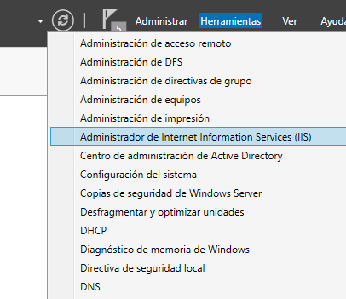
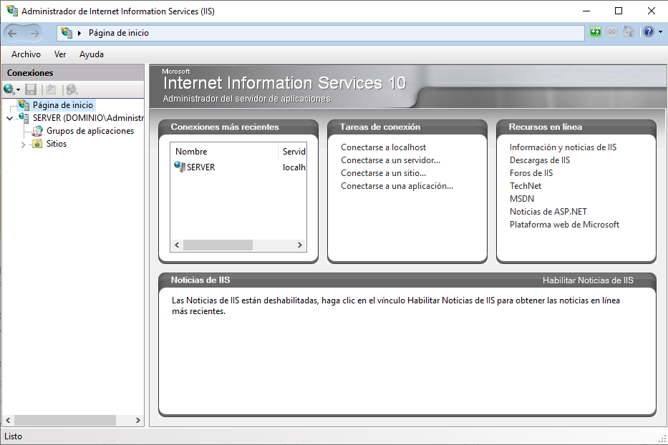
Configurar Servicio Web

Slide 36
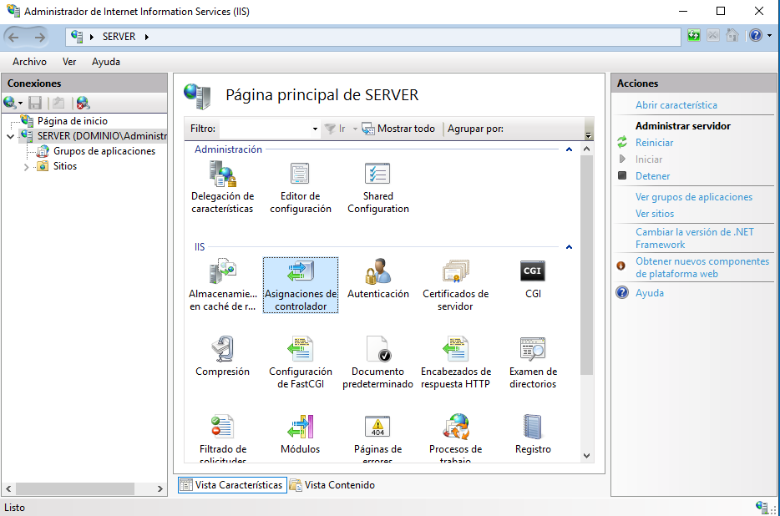
Configurar Servicio Web

Slide 37
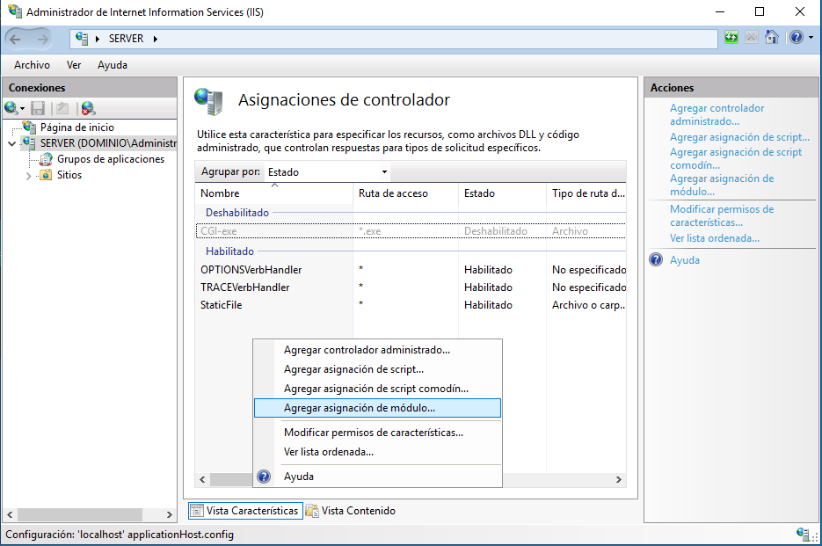
Configurar Servicio Web
Agregamos una nueva asignación de módulo para PHP

Slide 38
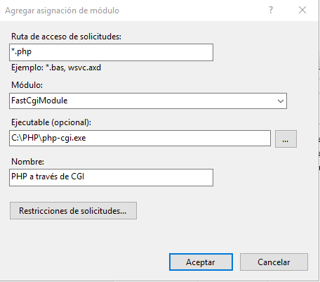
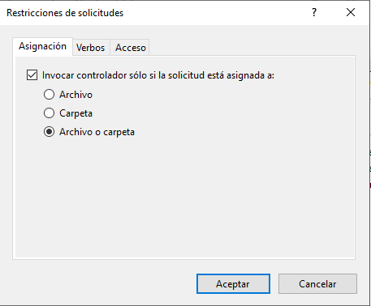
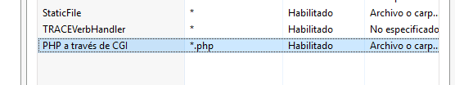
Configurar Servicio Web
La configuramos y aceptamos

Slide 39
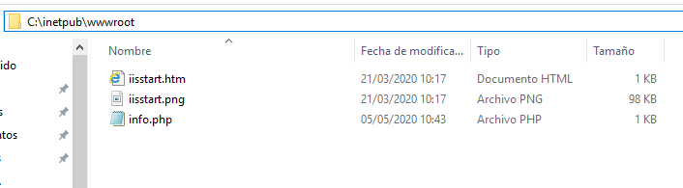
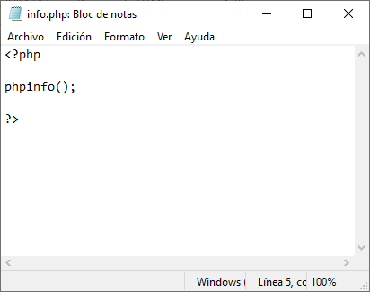
Creamos fichero PHP
Creamos un contenido que nos tiene que mostrar la configuración de PHP

Slide 40

Reiniciar el servicio Web
Cada vez que hay un cambio de configuración hay que reiniciar el servicio

Slide 41

Probamos página PHP

Slide 42

Instalar servicio FTP

Slide 43
Configurar Servicio FTP

Slide 44

Configurar servicio FTP

Slide 45

Configurar servicio FTP

Slide 46

Abrir puerto FTP

Slide 47

Abrir puerto FTP

Slide 48


Crear Sitio FTP

Slide 49

Crear Sitio FTP

Slide 50

Crear Sitio FTP

Slide 51

Probar Conexión FTP

Slide 52


Servicio DNS

Slide 53


Servicio DNS

Slide 54

Probar Servicio DNS

Slide 55

DUDAS

